Slide 1

Qui est
Sandra Markle?
Projet Animaux Incroyables

Slide 2
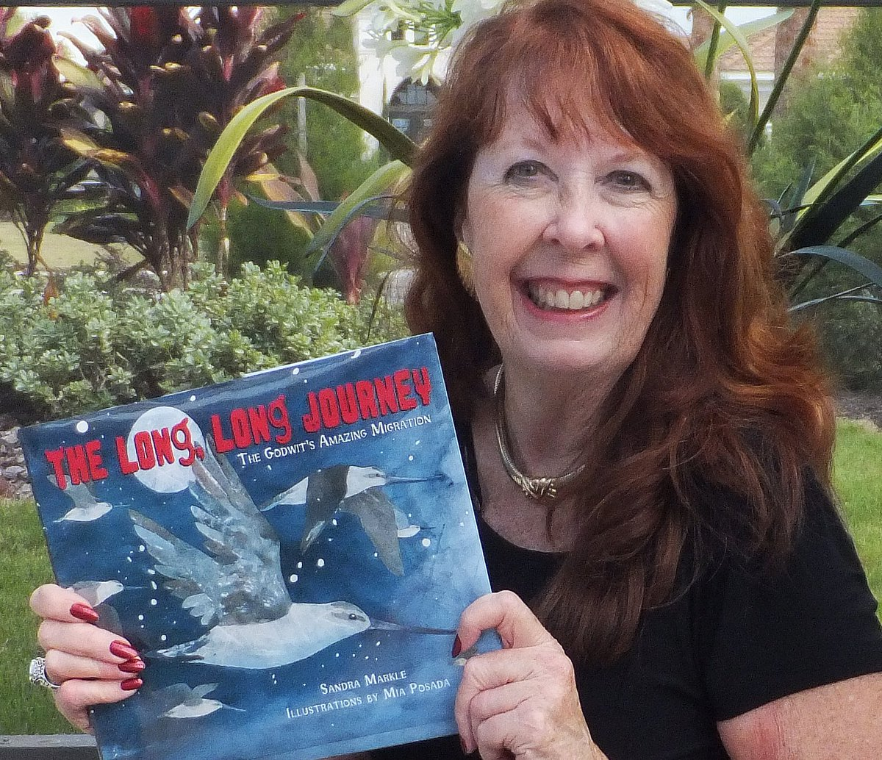
Sandra Markle est une auteure américaine de livres pour enfants.
Sandra est née en 1943. Elle est âgée de 77 ans
Cette auteure a publié plus de 200 livres pour enfants. Sandra a travaillé sur un projet qui a aidé les étudiants à mieux comprendre la science.

Slide 3
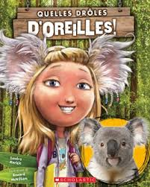

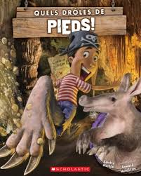
Voici quelques-uns de ses livres:

Slide 4
